Slide 1
مجلس شورای اسلامی

Slide 2
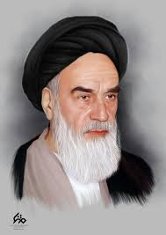
جایگاه مجلس شورای اسلامی
در کلام امام راحل (ره)
مجلس بالاترین مقام است در این مملکت. مجلس اگر رای داد و شورای نگهبان هم آن رای را پذیرفت، هیچ کس حق ندارد یک کلمه راجع به این بگوید.(صحیفه نور ،ج14،ص 370)
مجلس یک چیزی است که در راس همه اموری که در کشور است واقع است. یعنی مجلس خوب همه چیز را خوب می‌کند و مجلس بد همه چیز را بد می‌کند.(صحیفه نور ،ج18،ص 282)
اگر مجلس یک مجلس قوی ای بـاشد، بـرای خاطر این که پشتوانه اش همه ملت باشد، این مجلس می تواند با دنیا که در مقابل ایران واقـع شـده اسـت کارهایش را به شایستگی عمل بکند و این تابع این است که قوی باشد و قوتش هم تابع این اسـت که شـماها رأی بـدهید. (صحیفه نور ،ج18،ص 284)

Slide 3
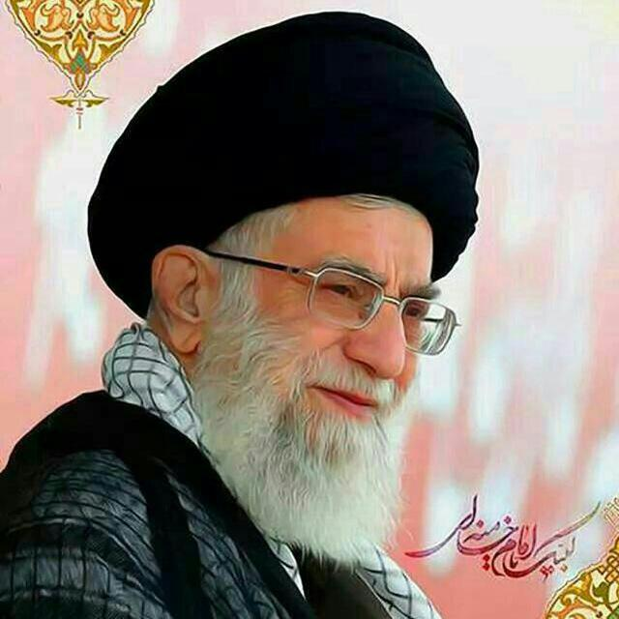
جایگاه مجلس شورای اسلامی
در کلام مقام معظم رهبری
مجلس، مهم ترین مظهر مردم سالاری دینی است؛ بنابراین از جایگاه خودتان غفلت نکنید. توجه داشته باشید اینجا کجاست و مجلس شورای اسلامی یعنی چه؟ اهمیت تصمیم و موضع گیری را در این مجلس مورد غفلت قرار ندهید. اینجا مرکز و قله و به تعبیری ویترین مجموعه نظام اسلامی است که جلوی چشم قرار دارد.( بیانات در دیدار با نمایندگان دوره هفتم مجلس، 1383/3/27)
مجلس شورای اسلامی یک مرکز اساسی و تعیین کننده برای انقلاب است. همه سررشته های امور به مجلس شورای اسلامی بر می گردد.(1386/9/22)
مجلس مطلوب، خانه ملت، تجلی گاه عزت اسلامی و ملی، تأمین کننده منافع عمومی، حافظ امنیت کشور و سد مستحکمی در برابر تعرض و طمع ورزی های دشمن است.( بیانات در دیدار با مردم قم 1390/10/19)

Slide 4
مروری بر گذشته
مجلس
شورای اسلامی
در سال 94

Slide 5
میزان مشارکت در انتخابات سال 1394
در سطح کشور 62%
در تهران 50%
در انتخابات دوره نهم مجلس(سال 90) میزان مشارکت در سطح کشور 64% و در تهران 48% بوده است.

Slide 6
1- خلاء رهبری
و اختلافات
بعد از فوت آیت الله مهدوی کنی و حبیب الله عسکر اولادی ، اصولگرایان فاقد رهبری مورد قبول طیف های مختلف خود شدند.
نقش آفرینی جبهه پایداری به عنوان هدایت کننده اصولگرایان
دلایل
کاهش رای
اصولگرایان
در انتخابات
94
وحدت شکل گرفته در قالب لیست واحد هم مشکل گشا نشد
2- وضعیت پسا برجام
تصور نسبتا عمومی درباره تاثیر تداوم سیاست مذاکره بر حل مشکلات
موضعگیری تند برخی از اصولگرایان درباره توافق هسته ای
3- استفاده اصلاح طلبان و طیف هاشمی از فضای ایجاد شده
حاصل از رد صلاحیت ها (خصوصا صلاحیت سیدحسن)

Slide 7
نتایج انتخابات
مجلس شورای اسلامی در سال 94
نفر اصولگرا و 91 نفر اصلاح طلب و 35 نفر مستقل به مجلس راه یافتند
جمعا 221 نفر در مرحله اول راه یافتند
136 نفر به دور دوم راه یافتند که 68 نفر در این دور انتخاب شدند:
از این 68 نفر :
22 نفر اصلاح طلب / 13 نفر اصولگرا / 33 نفر مستقل
جمعا 108 نفر اصولگرا / 113نفر اصلاح طلب/ 68نفر مستقل
برخی مستقل ها متمایل به اصولگرایان و برخی نیز متمایل به اصلاح طلبان شدند

Slide 8
خراسان رضوی

Slide 9
تصمیم گیرندگان اصولگرایان در مشهد در انتخابات سال 94
از «جبهه پیروان خط امام و رهبری» آقایان بنی‌هاشمی و انتظاری
از «جبهه پایداری» آقایان نیازمند و باقرزاده
طیف «جمعیت رهپویان انقلاب اسلامی و ایثارگران» آقایان رحیم‌زاده و وکیلی
از «طرفداران قالیباف» آقایان حسینی و طباطبایی
آقای عامری فرد به عنوان نماینده سایر طیف‌های اصولگرا با حضور در شورای ائتلاف اصولگرایان نمایندگی حزب و جریان خود را داشتند.

Slide 10
اختلاف در مشهد
پس از هماهنگی های اولیه و برگزاری جلسات مختلف و رای گیری بین طیف های مختلف اصولگرا ، جبهه پیروان خط امام و رهبری ، اصولگرایان تحول خواه{جمعیت پیشرفت و عدالت ) و حزب عدالت و توسعه(روح الامینی ، محسن رضایی)اقدام به مخالفت با لیست رای آورده نموده و لیست دیگری ارائه کردند.
اسدالله بادامچیان با تاکید بر اینکه شورای ائتلاف سراسری اصولگرایان در استان خراسان رضوی در حوزه انتخابیه مشهد و همچنین قم لیستی را منتشر نکرده است، اظهار کرد: طبق نظری که در کارگروه شورای ائتلاف داشتیم برنامه ما این بود تا درباره مشهد اظهارنظر نکنیم.
مبنای ائتلاف بزرگ اصولگرایان این بود که هرجا اصولگرایان به تفاهم و وحدت رسیدند ما از آنان حمایت کنیم، هرجا به اختلاف نظر برخوردند این اختلاف را حل کنیم و اگر حل نشد موضوع را مسکوت بگذاریم. در حال حاضر نیز چون در مشهد دو فهرست وجود دارد و اختلاف همچنان پابرجاست شورای مرکزی ائتلاف اصولگرایان در این باره دخالتی نمی‌کند.
حداد عادل سخنگوی ائتلاف اصولگرایان گفت : فهرست ائتلاف اصولگرایان مشهد به تایید شورای مرکزی ائتلاف اصولگرایان رسیده است.
زاکانی گفت: در آخرین جلسه شورای مرکزی ائتلاف سراسری اصولگرایان لیستهای حوزه انتخابیه سراسر کشور طرح و بررسی شد و لیست مشهد به اتفاق آراء به تصویب رسید.

Slide 11
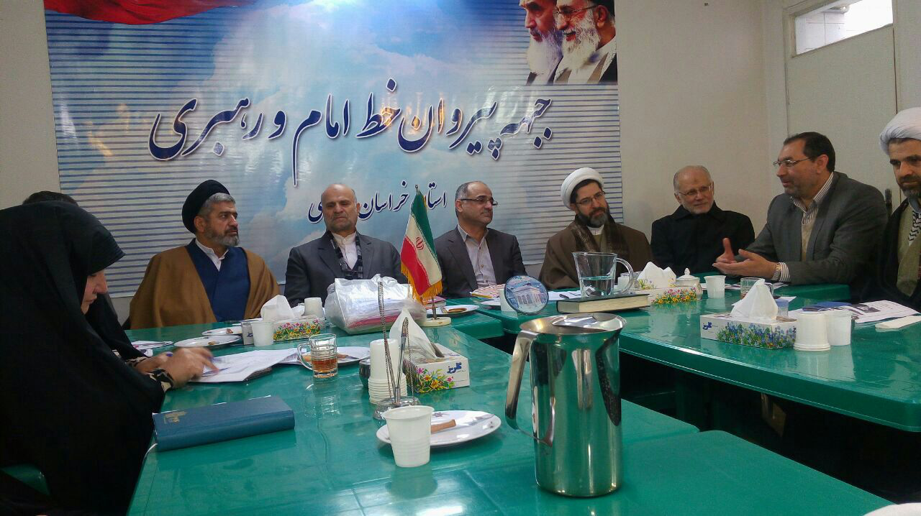
بحرینی
سرافراز یزدی
مرتضوی
شیران خراسانی

Slide 12
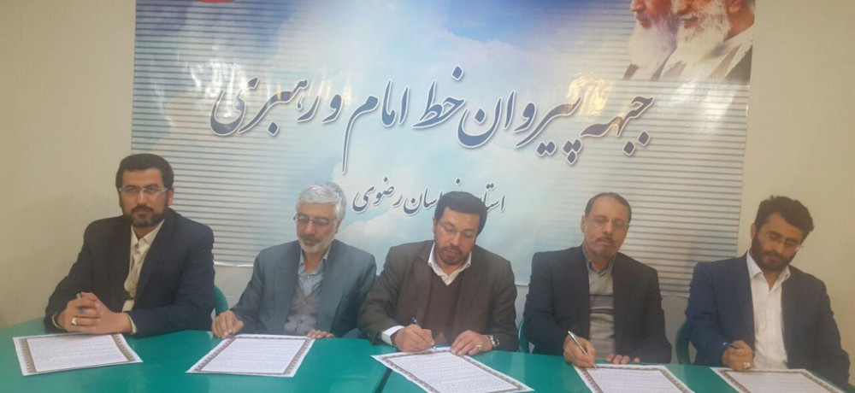
مهدی برادران
ناصرتوسلی زاده
حامد واعظ زاده خراسانی
جواد آرین منش
غلامرضا قنبری

Slide 13
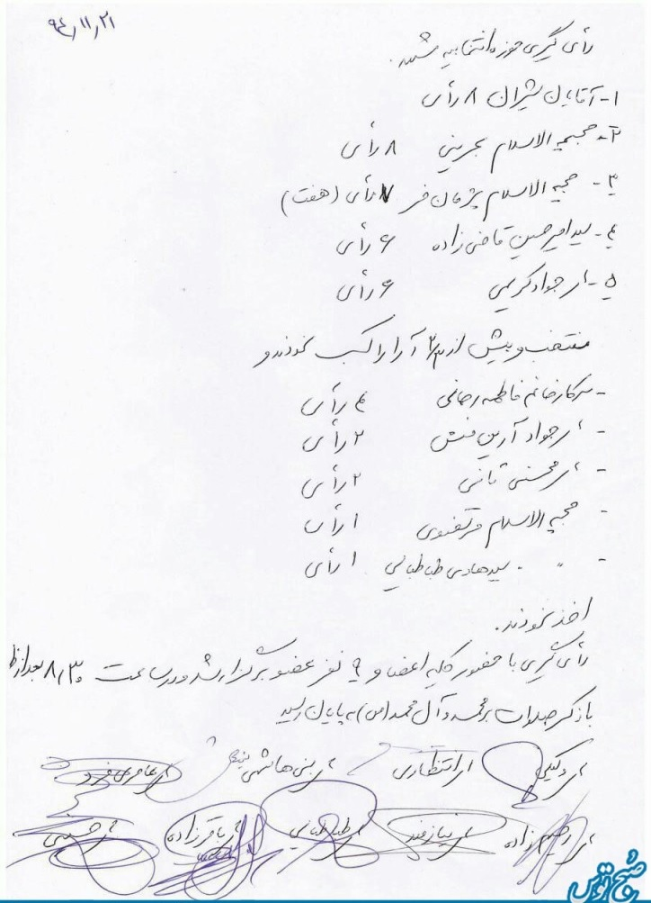
از «جبهه پیروان خط امام و رهبری» آقایان بنی‌هاشمی و انتظاری
از «جبهه پایداری» آقایان نیازمند و باقرزاده
طیف «جمعیت رهپویان انقلاب اسلامی و ایثارگران» آقایان رحیم‌زاده و وکیلی
از «طرفداران قالیباف» آقایان حسینی و طباطبایی سیستانی
آقای عامری فرد به عنوان نماینده سایر طیف‌های اصولگرا

Slide 14
کاندیداهای معرفی شده توسط ائتلاف اصولگرایان
در حوزه انتخابیه مشهدمقدس و کلات:
محمدحسین حسین‌زاده بحرینی
نصرالله پژمانفر
رضا شیران
امیرحسین قاضی‌زاده
جواد کریمی قدوسی
نامزدهای جامعه اسلامی فرهنگیان
خراسان رضوی
جواد آرین منش
مهدی برادران
غلامرضا قنبری
محمدتقی فروتن
محمدفضائلی گاه(فاضلی)
لیست ائتلاف اصولگرایان اعتدالی
در حوزه انتخابیه مشهد و کلات
جواد آرین منش
مهدی برادران
حامد واعظ زاده خراسانی(سخنگوی ائتلاف)
سید علی رئیس الساداتی
سیدهادی طباطبایی
لیست مورد حمایت جبهه پیروان خط امام و رهبری
اصولگرایان تحول خواه و حزب عدالت و توسعه
جواد آرین منش
مهدی برادران
حامد واعظ زاده خراسانی
ناصرتوسلی زاده
غلامرضا قنبری
لیست صدای ملت در مشهد ( علی مطهری)
جواد آرین منش
مهدی برادران
حامد واعظ زاده خراسانی
حسین امینی
شراره معدنیان

Slide 15
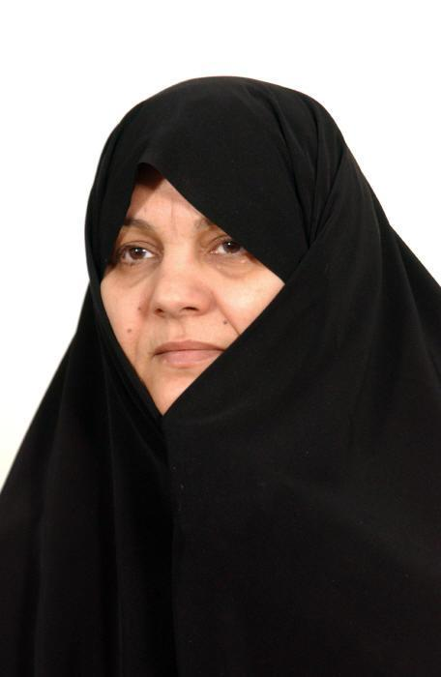
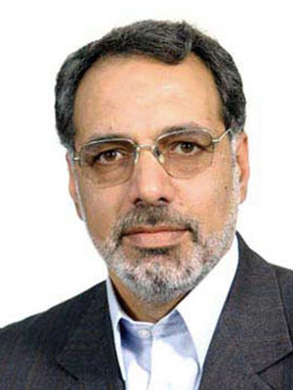
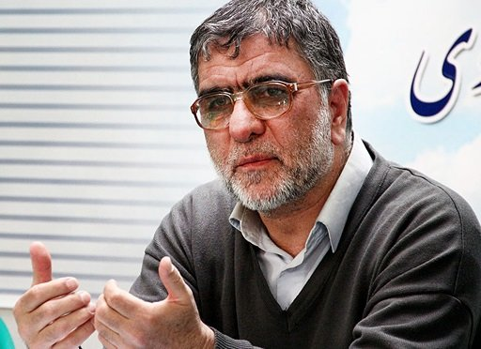
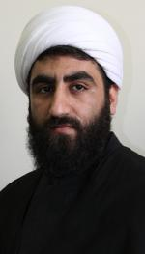
ائتلاف اصولگرایان
اصولگرایان در مشهد با حضورنمایندگان ۴ ضلع این جناح از جمله رهپویان و ایثارگران، ‌حامیان قالبیاف، جبهه پایداری و جبهه پیروان خط امام و رهبری برای تعیین لیست مورد نظر رایزنی کردند.
جواد آرین منش
دبیر و نماینده حزب موتلفه
سید محسن بنی هاشمی
دبیر و نماینده جبهه پیروان
عفت شریعتی
دبیر و نماینده جامعه زینب (س)
مجید فاطمی ارفع
سخنگو و نماینده جبهه پایداری
مصطفی رحیم زاده
نماینده جمعیت ایثارگران

Slide 16
رای آوردگان

Slide 17
کاندیداهای معرفی شده توسط ائتلاف اصول گرایان در استان خراسان رضوی در سال 1394
حوره انتخابیه تربت جام و تایباد: حوزه انتخابیه قوچان: حجت‌الاسلام عباسعلی رستمی
حوزه انتخابیه چناران و بینالود: محمد دهقان حوزه انتخابیه سبزوار: بروغنی و عنابستانی
حوزه انتخابیه گناباد: محمد صفایی حوزه انتخابیه نیشابور: حجت‌الاسلام سبحانی‌نیا و علی مروی
حوزه انتخابیه درگز: رزمیان حوزه انتخابیه فریمان و سرخس: احسان قاضی‌زاده
حوزه انتخابیه تربت‌حیدریه: ابوالقاسم خسروی حوزه انتخابیه خواف و رشتخوار: امیر کلالی
حوزه انتخابیه کاشمر و بردسکن: محمد رضا اسماعیل نیا

Slide 18
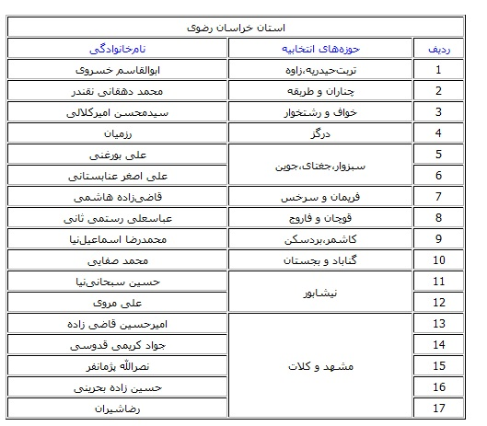
لیست ائتلاف
اصولگرایان
در خراسان رضوی
بروغنی

Slide 19
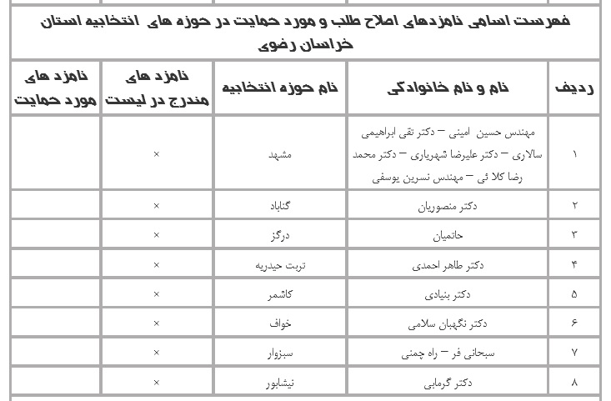

Slide 20
خراسان رضوی
ائتلاف اصولگرایان | لیست امید(اصلاح طلبان) | مستقل | نتیجه | حوزه انتخابیه
محمد دهقان |  |  | راه یافته | چناران و طرقبه
امیرحسین قاضی‌زاده هاشمی |  |  | راه یافته | مشهد و کلات
حسین حسین‌زاده بحرینی |  |  | راه یافته
نصرالله پژمانفر |  |  | راه یافته
جواد کریمی قدوسی |  |  | راه یافته
رضا شیران خراسانی |  |  | راه یافته
 |  | حمید بنایی | راه یافته | گناباد
 | سعید باستانی(رای آورد) |  | (دوردوم) | تربت حیدریه
ابوالقاسم خسروی |  |  | (دوردوم)
 | عبدالله حاتمیان |  | راه یافته | درگز
 | بهروز بنیادی |  | راه یافته | کاشمر، بردسکن و خلیل آباد
 | حمید گرمابی |  | راه یافته | نیشابور
هاجر چنارانی |  |  | راه یافته
 | محمود نگهبان سلامی |  | راه یافته | خواف و رشتخوار
سیداحسان قاضی‌زاده‌هاشمی |  |  | راه یافته | فریمان و سرخس
حسین مقصودی |  |  | راه یافته | سبزوار، جغتای، جوین و خوشاب
 | رمضانعلی سبحانی‌فر |  | راه یافته
 | هادی‌شوشتری |  | راه یافته | قوچان و فاروج
 | جلیل رحیمی جهان آبادی |  | راه یافته | تربت جام و تایباد
18 نفر راه یافته
9 نفر اصولگرا
8 نفر اصلاح طلب
1 نفر مستقل

Slide 21
مجلس شورای اسلامی
انتخابات 98

Slide 22
ستاد انتخاباتی کشور
برنامه زمان‌بندی برگزاری انتخابات یازدهمین دوره مجلس شورای اسلامی

Slide 23
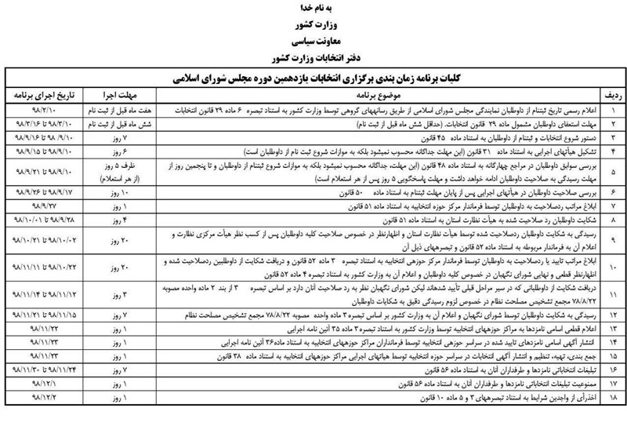

Slide 24
برنامه زمان‌بندی انتخابات یازدهمین دوره مجلس شورای اسلامی از هم اکنون به بعد
98/11/15 تا 98/11/21: رسیدگی به شکایات داوطلبان توسط شورای نگهبان و اعلام آن به وزارت کشور
98/11/22: اعلام قطعی اسامی ‌نامزدها به مراکز حوزه‌های انتخابیه توسط وزارت کشور
98/11/23: انتشار آگهی اسامی ‌نامزدهای تأیید شده
98/11/23: جمع‌بندی، تهیه، تنظیم و انتشار آگهی انتخابات
98/11/24 تا 98/11/30: تبلیغات انتخاباتی نامزدها
98/12/01: ممنوعیت تبلیغات انتخاباتی
98/12/02: اخذ رأی از واجدین شرایط

Slide 25
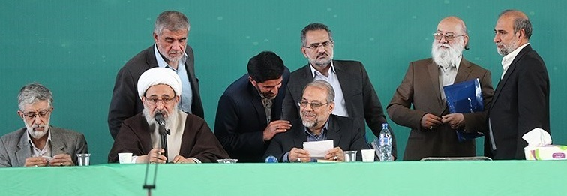
وضعیت اصولگرایان برای انتخابات ۹۸
شورای ائتلاف نیروهای انقلاب

Slide 26
تشکیل شورای ائتلاف نیروهای انقلاب
تشکیل شورای ائتلاف نیروهای انقلاب در ۲۰۲ حوزه انتخابیه
شورای ائتلاف خودش تعیین مصداق نمیکند و بنا ندارد لیست تهیه کند بلکه فرایندی را به‌عنوان فرمول کار تعریف کرده‌ است که باید اجرا شود.
روش تائید کاندیداها و معرفی آن ها به مردم توسط جریان انقلابی:
تهران در استان ها دخالت ندارد استان ها هم در شهرستان ها
بین 75 تا 90 نفر از نخبگان حوزوی ، همین تعداد افراد از تشکل های مسجدی و همین تعداد افراد از معتمدین محلات و همچنین از احزاب در مجمع جمع می شوند بین 300 تا 400 نفر
این جمع رزومه کاندیداها را بررسی میکنند و نهایتا اقدام به معرفی کاندیداهای مورد تائید جریان انقلابی می نمایند.

Slide 27
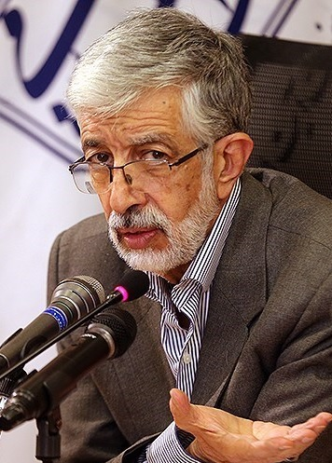
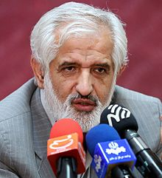
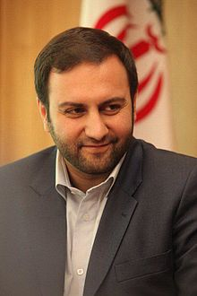
شورای ائتلاف نیروهای انقلاب اسلامی
رئیس غلامعلی حداد عادل
دبیر پرویز سروری
سخنگو محسن پیرهادی

Slide 28
بنای شورا بر این اساس است که تصمیم‌گیری برای نمایندگان باید در حوزه انتخابیه صورت گیرد، نه در تهران و در استان ها؛ و کانون اصلی تصمیم گیری در این حوزه ها نیز نهادی متشکل از فعالان سیاسی همفکر به نام مجمع عمومی است.
مجمع عمومی این شورا برای رای‌گیری از میان نامزدهای معرفی‌شده به مجمع، با مشارکت نمایندگان احزاب، اقشار، اصناف، اقوام و اعضای منتخب شورای ائتلاف در محلات تهران، بنا بود دوشنبه هفتم بهمن 98 به صورت الکترونیکی برگزار شود و مشارکت کنندگان در این مجمع با توجه به رزومه‌های بارگذاری شده، به یک فهرست ۳۰ نفره از میان نامزدهای معرفی شده به مجمع عمومی و در مدت زمان ۲۴ ساعت، رای دهند.
در نهایت و با توجه به فراوانی رای به افراد، فهرستی دو تا سه برابر ظرفیت لیست نهایی تهران، بدست خواهد آمد که برای تعیین لیست ۳۰ نفره تهران به هیات انتخاب شورای ائتلاف نیروهای انقلاب، معرفی خواهند شد.
این روش در استان ها و شهرستان ها هم به همین شکل می باشد.
حدادعادل دبیر شورای ائتلاف

Slide 29
اعضای 21 نفره «هیئت انتخاب»
حجت‌الاسلام مسعود عالی
حجت‌الاسلام حیدر مصلحی
حجت‌الاسلام قاسمیان
حجت‌الاسلام احسان بی آزار تهرانی
کامران دانشجو
رضا روستا آزاد
یاسر جبراییلی
منوچهر متکی
نادر طالب زاده
معصومه آباد
غلامعلی حدادعادل
محسن رضایی
مهرداد بذرپاش
محمدرضا باهنر
مهدی چمران
مجتبی شاکری
حبیب‌الله بوربور
اسدالله بادامچیان
پرویز سروی
مهدی اقراریان
محمدجواد عامری
«سید علی ریاض» نماینده اسبق مجلس جایگزین «حیدر مصلحی» در هیئت انتخاب شورای ائتلاف نیرو‌های انقلاب شد. گفتنی است، حجت‌الاسلام «حیدر مصلحی» به دلیل اینکه از سوی سرلشکر محمد باقری حکم مسئولیت داشت، حسب رعایت موارد قانونی مبنی بر عدم ورود مسئولین نظامی در فعالیت‌های انتخاباتی، از هیئت انتخاب شورای ائتلاف نیرو‌های انقلاب انصراف داد.

Slide 30
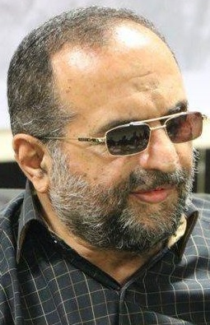
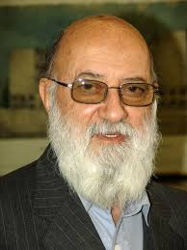
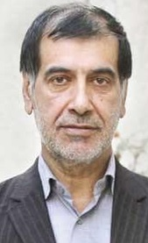
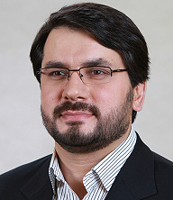
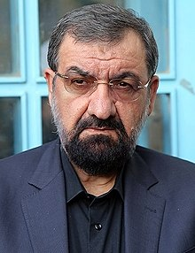
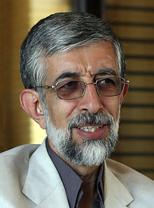
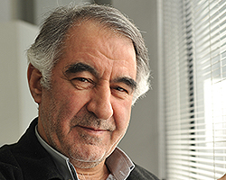
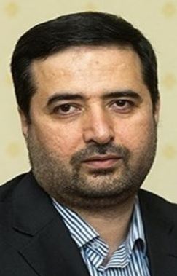
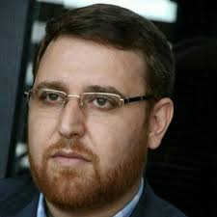
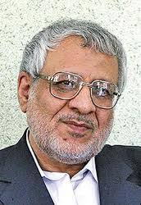
حبیب‌الله بوربور
مجتبی شاکری
مهدی چمران
محمد جوادباهنر
مهرداد بذرپاش
محسن رضایی
غلامعلی حدادعادل
محمدجوادعامری
مهدی اقراریان
پرویز سروری
اسدالله بادامچیان

Slide 31
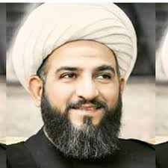
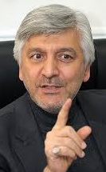
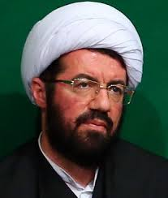
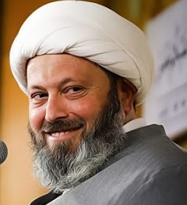
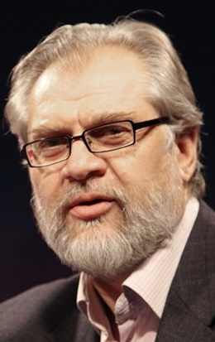
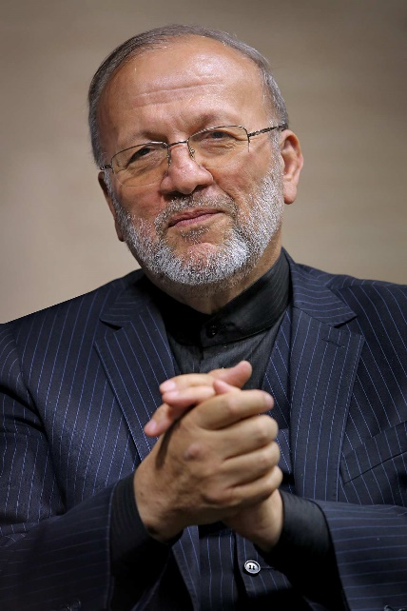
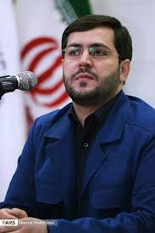
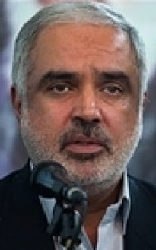
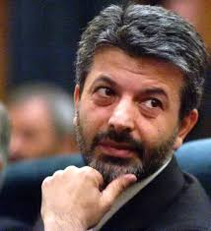
احسان بی آزار تهرانی
سید علی ریاض
مسعودعالی
قاسمیان
معصومه آباد
نادر طالب زاده
منوچهر متکی
یاسر جبراییلی
رضا روستا آزاد
کامران دانشجو

Slide 32
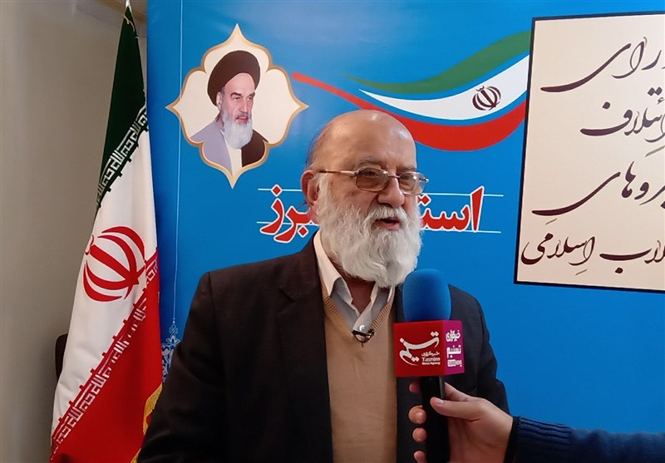
مهدی چمران :
در شورای ائتلاف برای نخستین بار سازوکار جدیدی در مورد انتخابات پیاده‌سازی می‌شود.

Slide 33
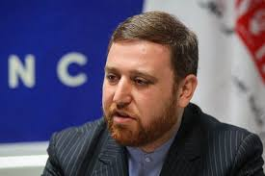
در هر استان سه نفر ‌مورد قبول همه سلیقه ها و با تایید ائمه جمعه استان‌ها انتخاب شدند که به این افراد ماموریت داده شد تا با ۳۱ نفر در هر استان شورای ائتلاف تشکیل دهند.
مهدی اقراریان، دبیر شورای ائتلاف نیروهای انقلاب در تهران
برگزاری مجمع عمومی شورای ائتلاف اصولگرایان برای بستن لیست نهایی به تاخیر افتاد/ لیست منتشر شده در رسانه‌ها نهایی نیست

Slide 34
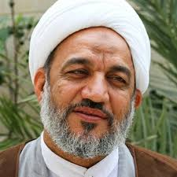
جبهه پایداری راهکار جداگانه ای را انتخاب نمود.

Slide 35
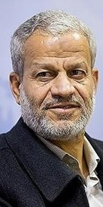
مجید متقی فر، سخنگوی جبهه پایداری، درباره خروج جبهه پایداری از ائتلاف نیرو‌های انقلاب گفت:
از ابتدا هم درباره ورود به این لیست صحبتی نشده بود، البته ما هنوز هم ترجیحمان ارائه لیست واحد است و اگر هم نشد بهتر است اشتراکات لیست هایمان بسیار زیاد باشد.

Slide 36
پس از لیست90 نفره اصولگرایان، جبهه پایداری نیز لیستی 60 نفره منتشر کرد. با وجود این لیست پایداری یک نکته قابل توجه داشت و آن هم اشتراکات حداکثری با لیست شورای ائتلاف بود.
اتفاقی که به نظر می رسد در راستای سازوکار چهار مرحله ای جبهه پایداری برای رسیدن به وحدت است.

Slide 37
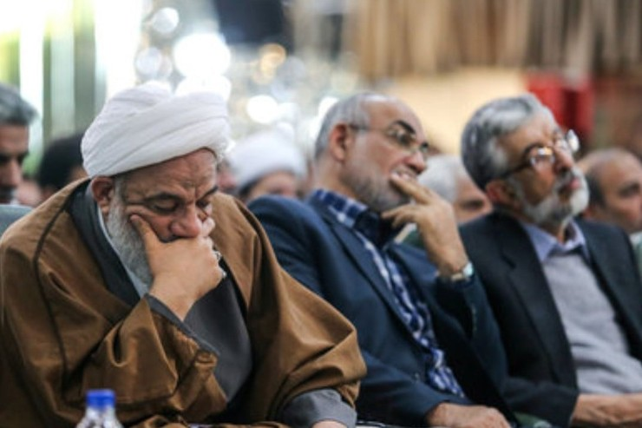
«غلامعلی حدادعادل» در نامه‌ای به مرتضی آقاتهرانی، دبیرکل جبهه پایداری انقلاب اسلامی، از رد پیشنهاد این جبهه مبنی بر ارائه دو لیست جداگانه با اشتراک بالای اعضا، در جلسه شورای انتخاب شورای ائتلاف خبر داده است و عملی شدن چنین موضوعی را به معنای زیر سئوال بردن فلسفه تشکیل این شورا و همچنین موجب تفرقه بین اصولگرایان خوانده است.
حداد عادل با انتقاد از رویکرد جبهه پایداری نوشته است: شورای ائتلاف از همان آغاز از جنابعالی نیز برای حضور در جلسات دعوت کرد که با حضور در کنار دیگران به بیان دیدگاه‌های جبهه پایداری بپردازید تا با مشورت راه حلی مشترک برای مسائل و مباحث پیدا شود. متأسفانه جبهه پایداری هیچ‌گاه در جلسات اولیه شورا و جلسات شورای ائتلاف حضور پیدا نکرد و تا امروز نیز توفیق دیدار شما در جلسات شورا حاصل نشده است.»
او با رد آخرین پیشنهاد جبهه پایداری به شورای ائتلاف توضیح داده است: «شما در فهرست ۶۰ نفره خود بنا داشته اید که هیچ فردی از بعضی از احزاب و تشکل‌های حاضر در شورای ائتلاف را در آن فهرست قرار ندهید و قبول پیشنهاد شما عملاً به معنی نفی فلسفه وجودی ائتلاف و فروپاشی آن است و به معنی آن است که شورای ائتلاف اختیار تعیین ۲۴ نفر از لیست ۳۰ نفره انتخابات تهران را فقط به پایداری که در شورای ائتلاف شرکت ندارد تفویض کرده باشد و تنها در حد ۶ نفر امکان تصمیم گیری مستقل داشته باشد.»

Slide 38
بسم الله الرّحمن الرّحیم
برادر خوبم؛ جناب آقای دکتر حداد عادل السلام علیکم و رحمه الله و برکاته
نامه سرگشاده جنابعالی دریافت شد، با تبریک ایام الله دهه فجر، و در تجاوب به مرقومه جنابعالی نکات ذیل به نظر می‌رسد و تقدیم می‌گردد:
یکم. اختلاف‌ها و سلایق و علایق و حتی برخی تفاوت‌های جدی در روش‌ها نبایستی از عاطفه و احساس همبستگی میان نیرو‌های انقلابی بکاهد و بنابراین امیدوارم مکاتبات و مباحثات طلبگی فیمابین موجبات تکدر و دلخوری‌ها نشود. اینجانب کماکان جنابعالی را برادر خوب و مؤمن خود می‌دانم.
دوم. جنابعالی در نامه مذکور اشاره کرده‌اید که از این جانب برای حضور در جلسات شورای ائتلاف چند مرتبه دعوت کرده‌اید. این درست است؛ لیکن حتما نیک می‌دانید که جبهه پایداری انقلاب اسلامی مدل و روش‌های منسوخ شده گذشته را قبول نداشته و ندارد. این مطلب بار‌ها در جلسات گذشته فیمابین مطرح شده بود، ولی این بار جبهه پایداری علاوه بر نفی و عدم استقبال از آن روش‌ها مدل ایجابی و اثباتی خودش را نیز به جنابعالی و دوستان دیگر مؤثر در ائتلاف ارائه نمود. شما و دیگر اعضای محترم احزاب ائتلاف که خود مستحضرید! این مطلب را برای مردم عزیز می‌نویسم تا بدانند که جبهه پایداری بر کدام مبنا و کدام روش اصرار داشته است، تا روزگاری کسانی واقعیت را وارونه جلوه ندهند.
سوم. جبهه پایداری به کرات روش چهار مرحله‌ای رسیدن به وحدت را خدمت دوستان ائتلاف عرضه داشته؛ این چهار مرحله عبارت بود از:
۱. تفاهم بر حفظ مودت و مراقبت از تخریب یکدیگر، این گام اول وحدت بود. ۲. گام دوم؛ تفاهم بر شاخص‌ها و معیار‌های انتخاب کاندیدا‌های اصلح؛ یعنی چارچوب‌های گفتمانی و معیار‌های غیرقابل مسامحه‌ای که می‌توان آن‌ها را اصول لایتغیر برای تعیین مصادیق نمایندگی مجلس ذکر نمود و عدول از آن‌ها مقرون به انجام تکلیف نخواهد بود. ۳. گام بعدی این بود که بر مبنای همان معیار‌های اصولی، دو طرف لیست فهرست کاندیدا‌های اصلح نسبی را ارائه دهند و تلاش مؤمنانه‌ای صورت دهیم تا تعداد کاندیدا‌های مشترک و نهایی دو فهرست حداکثری گردد.

Slide 39
۳. گام بعدی این بود که بر مبنای همان معیار‌های اصولی، دو طرف لیست فهرست کاندیدا‌های اصلح نسبی را ارائه دهند و تلاش مؤمنانه‌ای صورت دهیم تا تعداد کاندیدا‌های مشترک و نهایی دو فهرست حداکثری گردد. ۴. و مرحله آخر؛ در صورت امکان و لطف الهی به فهرست واحدی برسیم وگرنه تا حد امکان بر اشتراکات دو فهرست اصرار و تأکید ورزیم. این مسیر تا مرحله سوم در طول حدود ۵ ماه گذشته میان ما و شما طی شد.
چهارم. تعجب می‌کنم که این مراحل چهارگانه به تأیید و قبول جنابعالی و دوستان دیگر رسیده است، و ما در طول این مدت به مراحل بسیار امیدوارکننده‌ای دست یافته بودیم و در آستانه رسیدن به مرحله چهارم فهرست واحد قرار داشتیم که به ناگاه یک جانبه همه چیز به هم خورد و به هم ریخت.
پنجم. جناب آقای دکتر حداد عادل! بنده شما را یک عنصر فرهنگی می‌دانم؛ شما خیلی صادقانه در نامه‌تان به حقیر تلویحا نوشته‌اید که فلسفه وجودی ائتلاف در حقیقت سهم و سهم‌خواهی‌های همیشگی احزاب است.
آیا خود جنابعالی و دبیر محترم ائتلاف و سخنگویان آن شورا بار‌ها مصاحبه نکردند و اعلام نکردند که سازوکار این باره انتخاباتی اصولگرایان اجازه سهم‌خواهی‌ها را به احزاب و گروه‌ها نخواهد داد؟!
آیا این که می‌گویید ارائه فهرست ۲۴ نفره مشترک فلسفه وجودی ائتلاف را زیر سؤال می‌برد و موجب فروپاشی آن است، خود نشان‌دهنده مضیقه تصمیم براساس فشار گروه‌ها و احزاب اصولگرا نیست؟ آیا این سازوکار تفاوت قابل توجهی با سازوکار‌های ناکارآمد قبلی امثال «جمنا» و غیر «جمنا» دارد؟
وانگهی اگر جنابعالی و دوستان شورا‌های پنهان و آشکار ائتلاف، روش و مدل پیشنهادی جبهه پایداری را قبول نداشتند، چرا ابتدا این مخالفت را اعلان نکردند تا روش تفاهم فیمابین اصلاح و یا تکمیل گردد؟ این‌ها سؤالاتی است که خوب است پاسخ داده شود.
ششم. آقای دکتر! در نامه‌تان طوری مطلب را ارائه فرموده‌اید که کانه در طول این چند ماه و این همه جلسات و مذاکرات فقط شما دعوت کرده‌اید و ما هم فقط استنکاف کرده‌ایم! این طور نبوده و نیست. ضمن این که از ابتدا تاکنون جبهه پایداری هیچ وقت در مواضع و اقدامات خود اعلان تصمیم به ارائه فهرست جداگانه و مستقل ارائه نکرده بود و مبنای عمل همان مدل چهار مرحله‌ای برای وحدت بود و هست.
واقع امر این است که جبهه پایداری انقلاب اسلامی نه به صورت پیش‌دستانه، بلکه به طور پسینی با ائتلاف تعامل کرد. شما از میان سیصد و اندی کاندیدا پس از مصاحبه و بررسی در نهایت ۱۵۹ نفر را به رأی گذاشتید و فهرست ۹۰ نفره‌ای را در رسانه منتشر نمودید. جبهه پایداری نیز در همان ایام بیش از ۹۰ نفر کاندیدای انقلابی و در مظان این امر را بررسی و مصاحبه نمود و از آن افراد ۶۰ کاندیدا را بر مبنای صلاحیت‌های ایمانی، انقلابی و شاخص‌های مورد توافق امتیازدهی کرد و فهرست آن ۶۰ نفر را با تأکید بر وحدت حداکثری و تصدیق اشتراکات منتشر نمود. افراد مشترک میان فهرست اصلح نسبی پایداری و فهرست مشابه در شورا ائتلاف ۲۴ نفر بوده و هست.

Slide 40
خوب است مزید استحضارتان و دیگر خوانندگان این نامه عرض نمایم که از این ۲۴ نفر تنها ۳ نفر عضو پایداری‌اند، و مابقی فهرست ۲۴ نفره، عزیزانی با گرایش‌های انقلابی ولیکن غیر مرتبط با این جبهه هستند و قاطبه آنان دارای توانمندی‌های فکری و تخصصی و اکثرا نیرو‌های جوان، کارآمد و انقلابی‌اند که می‌توان آنان را رویش‌های گام دوم و ذخایر آینده نظام بر شمرد.
هفتم. تعجب ما وقتی مضاعف گردید که دوستان ائتلاف دست یاری و خلوص دوستانشان در جبهه پایداری را رد کردند و از فهرست اشتراک صفر سخن گفتند. اشتراک صفر؟! آیا معنای «اشتراک صفر» میان دو فهرست چیزی غیر از «ضد وحدت» است؟ چه کسی وحدت شکنی می‌کند؟ انصاف دهید جناب آقای دکتر!
بر فرض که پذیرفتیم که منطق سهم‌خواهی‌ها و اقتضائات فلسفه ائتلاف با احزاب به شما اجازه ندهد که ۲۴ مشترک را در لیست مشترک قرار دهید و قرار دهیم؛ ۲۴ نشد، ۲۲؛ ۲۲ نشد؟ ۲۰؛ ۲۰ نشد؟ ۱۸؛ منطق اشتراک صفر دیگر چیست؟! آیا اگر به فرض ۱۰% اختلاف باشد بهتر است یا ۱۰۰% تباین؟!
برادر حداد عادل عزیز! آیا مجبور کردن کاندیدا‌های مشترک به انتخاب یکی از دو فهرست، کاری بر مبنای وحدت‌گرایی و انصاف و تقواست؟! آیا از فهرست‌های دیگران اطلاع دارید؟ بگذریم.
هشتم. ما همچنان دنبال وحدت حداکثری بر مبنای شاخص‌های اصولی‌مان هستیم و معتقدیم فهرست ۲۴ نفره مشترک با عنایت خدا می‌توانست و می‌تواند مبنای مبارکی برای وحدت حداکثری باشد، و پذیرش هر میزان توافق علاوه بر فهرست ۲۴ نفره مشترک می‌تواند ما را یک گام به وحدت کامل نزدیک‌تر نماید. پیشنهاد می‌نمایم برای تعیین ۶ نفر باقیمانده تا تهیه لیست نهایی ۳۰ نفره هیاتی مشترک تعیین نموده تا با همفکری و تعامل براساس شاخص‌های مورد توافق به لیست ۳۰ نفره واحد (حتی اگر در شش نفر باقیمانده یک نفر از اعضای جبهه پایداری نیز نباشد) دست یابیم.
در خاتمه ضمن دعوت خودم و دوستان عزیزم بر رعایت تقوا و انصاف و حواس جمعی بیشتر در برابر جبهه مقابل و دشمنان قسم خورده انقلاب، مجدداً دست محبت و وحدت‌خواهی را به سوی نیرو‌های انقلابی دراز کرده و به عنوان دبیرکل جبهه پایداری و یکی از کاندیدا‌های انتخاباتی عرض می‌کنم که حاضرم و حاضریم با توجه کامل به همان شاخص‌های اصولی و گفتمانی بدون حضور حتی یک نفر از اعضای جبهه پایداری برای وحدت حداکثری و رسیدن به لیست واحد توافق نماییم؛ و الحمد لله اولا و آخرا
با آرزوی سلامتی و طول عمر رهبر عزیزتر از جانم
مرتضی آقا تهرانی
سحرگاه بیست و یکم بهمن‌ماه ۱۳۹۸

Slide 41
شورای ائتلاف نیروهای انقلاب، اسامی لیست سی نفره خود برای انتخابات مجلس را در حوزه انتخابیه تهران بدین شرح اعلام کرد؛
چهره های بالای پنجاه سال
1- محمد باقر قالیباف 2- جلیل بشارتی 3- عبدالحسین روح‌الامینی نجف آبادی 4- کیومرث هاشمی 5- عزت الله اکبری 6- الیاس نادران 7- سید مصطفی میرسلیم
روحانیون
8- سید رضا تقوی 9- سید محمود نبویان 10- سید محمد آقامیری
جوانان
17- سعید کرمی (اسلامشهر) 18- سیّدعلی یزدی‌خواه (ری) 19- سید نظام موسوی 20- محسن پیرهادی 21- امیرابراهیم رسولی 22- احمد نادری 23- جواد نیکی ملکی 24- مجتبی ثابتی 25- مجتبی ابراهیمی 26- علی شمسی‌پور 27- مالک شریعتی 28- علی جعفری 29- مجتبی رضاخواه 30- سیّد محسن دهنوی
21 بهمن 98
زنان
11- زهره الهیان 12- فاطمه رهبر 13- سوده نجفی 14- عاطفه خادمی 15- فاطمه قاسم پور 16- سمیه رفیعی

Slide 42
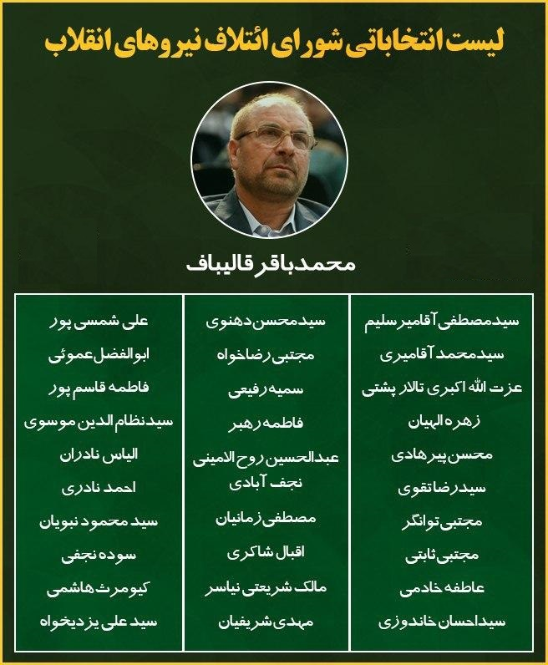
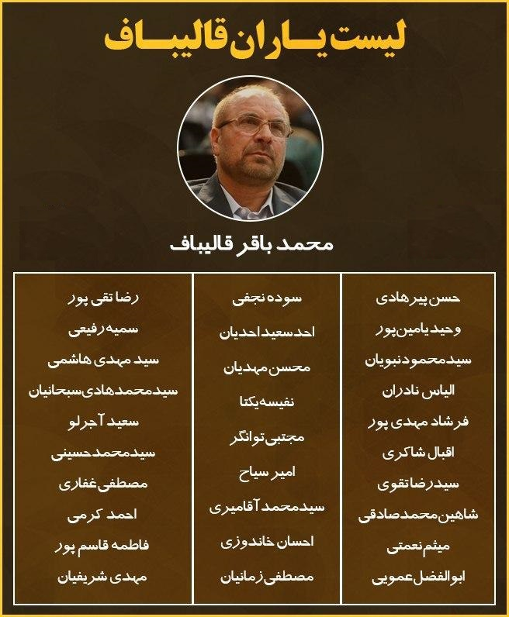

Slide 43
فهرست کاندیداهای مورد تائید جبهه پایداری برای حوزه انتخابیه تهران
21- محمدصادق شهبازي‌راد
22- ابوالفضل عزت‌نژاد
23- مهدي صرامي
24- محمدحسين طاهري آكردي
25- محمدرضا باقرزاده اول
26- فيروز اصلاني
27- سعيد كرمي
28- احمد سلطاني شيخ علائي
29- مجتبي ابراهيمي
30- سيدمحسن دهنوي
11- علي خضريان
12- سيد مهدي زري‌باف
13- روح اله ايزدخواه
14- بيژن نوباوه‌وطن
15- علي جعفري
16- فاطمه آليا
17- زهره سادات لاجوردي
18- آسيه كلاته
19- بتول نامجو
20- زهرا ابوالحسني
1- مرتضي آقاتهراني
2- سيدمحمود نبويان
3- محمد سليماني
4- وحيد يامين‌پور
5- رضا تقي پور انوري
6- غلامحسين رضواني
7- الياس نادران
8- سيد نظام‌الدين موسوي
9- سيدمحمدجواد ابطحي
10- رسول جليلي
از حضور در فهرست پایداری انصراف داد
جایگزین = محمدحسن حسين‌زاده

Slide 44
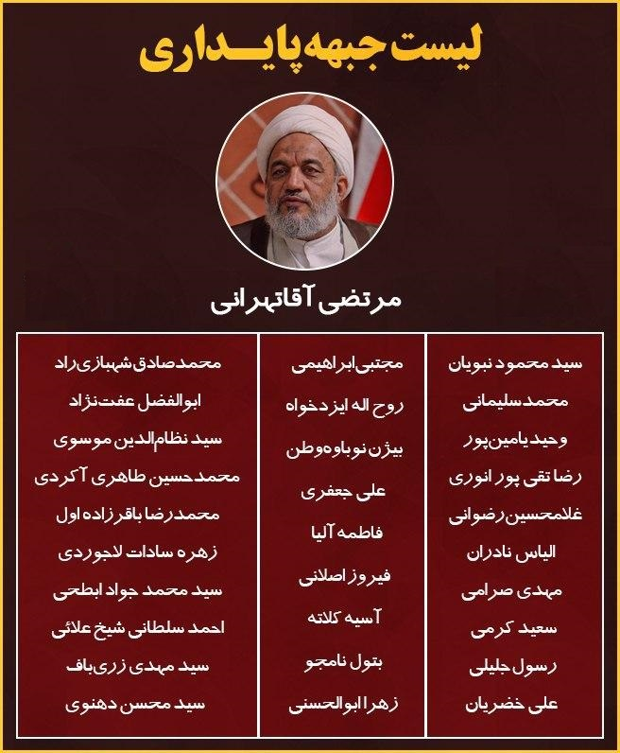
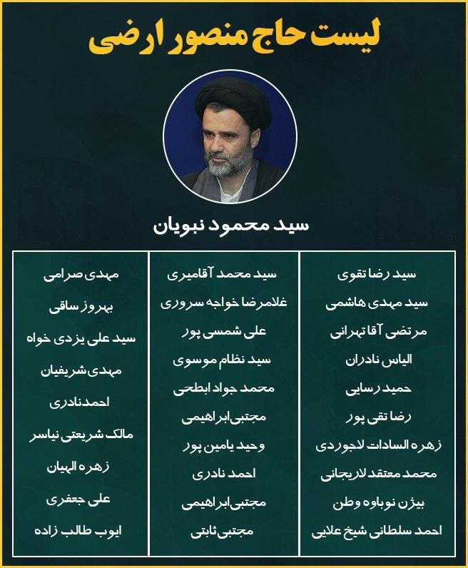

Slide 45
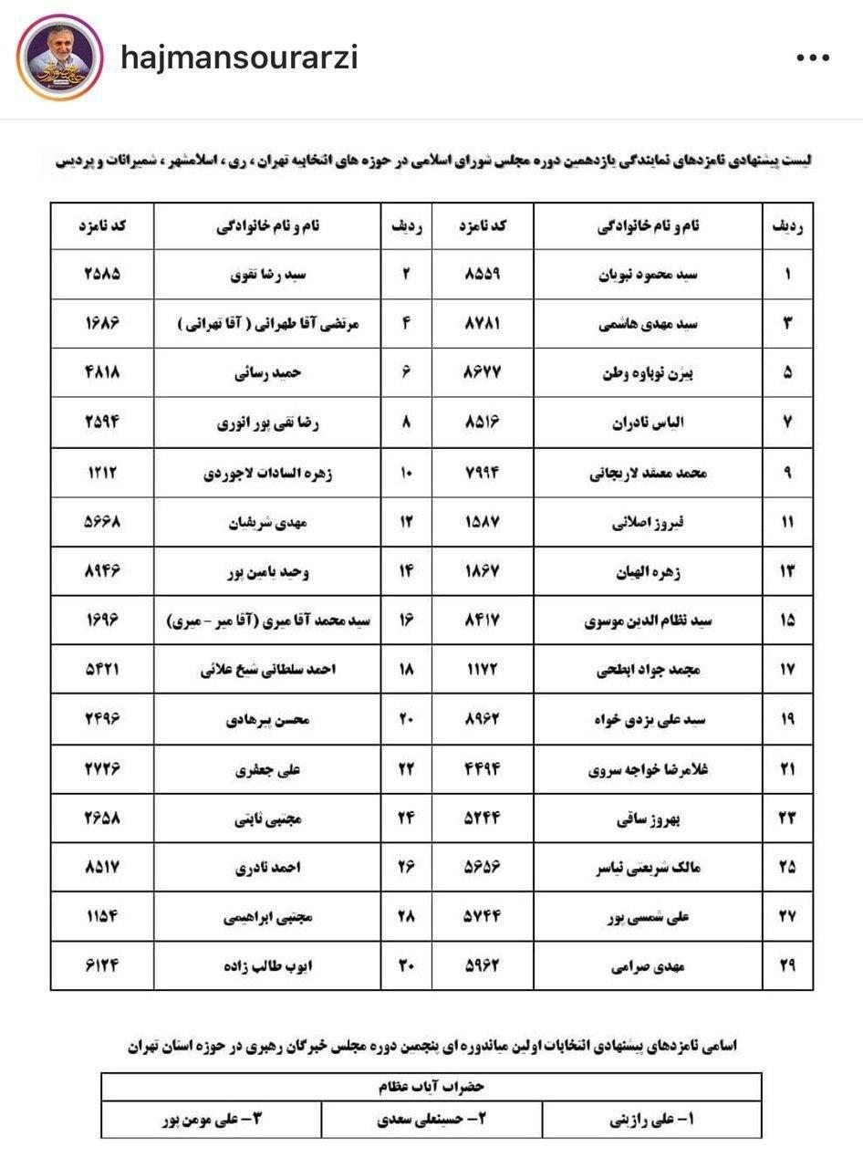
لیست مداحان / حاج منصور ارضی برای تهران
مشترک ها با ائتلاف:
1- سیدمحمود نبویان
2- الیاس نادران
3- سید نظام الدین موسوی
4- علی جعفری
5- مجتبی ابراهیمی
6- سید رضا تقوی 7- سید محمد آقامیری
8-زهره الهیان
9- سیّدعلی یزدی‌خواه
10- محسن پیرهادی
11- احمد نادری
12-مجتبی ثابتی 13- مجتبی ابراهیمی 14- علی شمسی‌پور
15-مالک شریعتی
مشترک ها با جبهه پایداری:
1- مرتضي آقاتهراني
2- سيدمحمود نبويان
3- بيژن نوباوه‌وطن
4- الياس نادران
5- سيد نظام‌الدين موسوي
6- سيدمحمدجواد ابطحي
7- فيروز اصلاني
8- مهدي صرامي
9- وحيد يامين‌پور
10- زهره سادات لاجوردي
11- علي جعفري
12- مجتبي ابراهيمي
6 کاندیدا در هر 3 لیست
9 اشتراک در لیست مداحان با ائتلاف
13- رضا تقي پور انوري

Slide 46
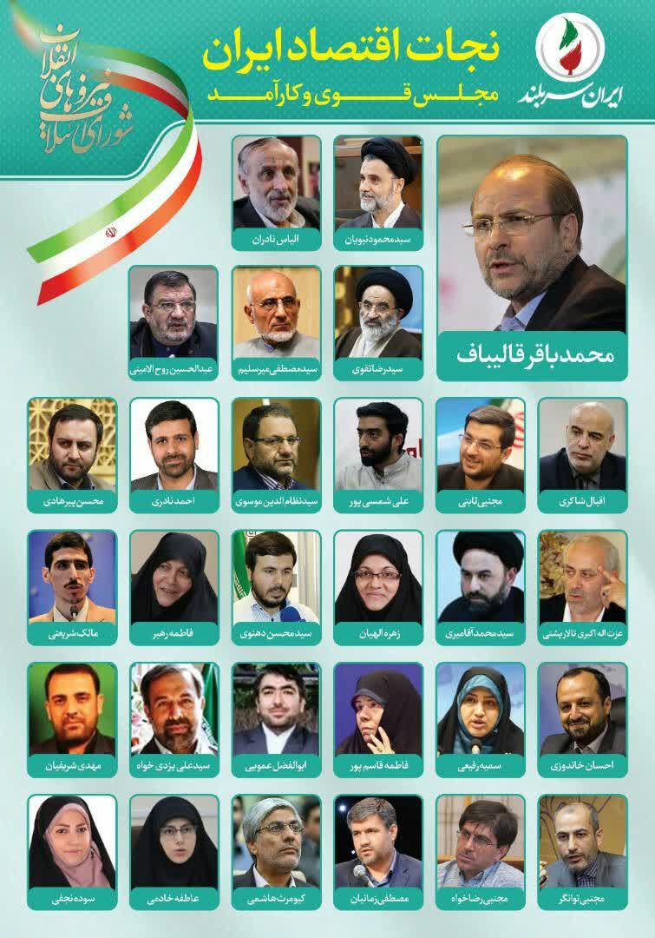
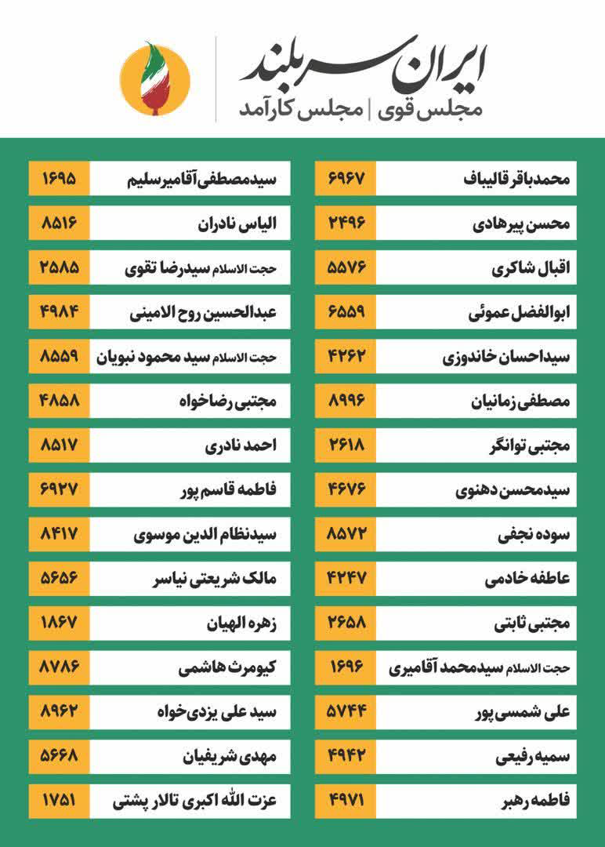
لیست
قالیباف

Slide 47
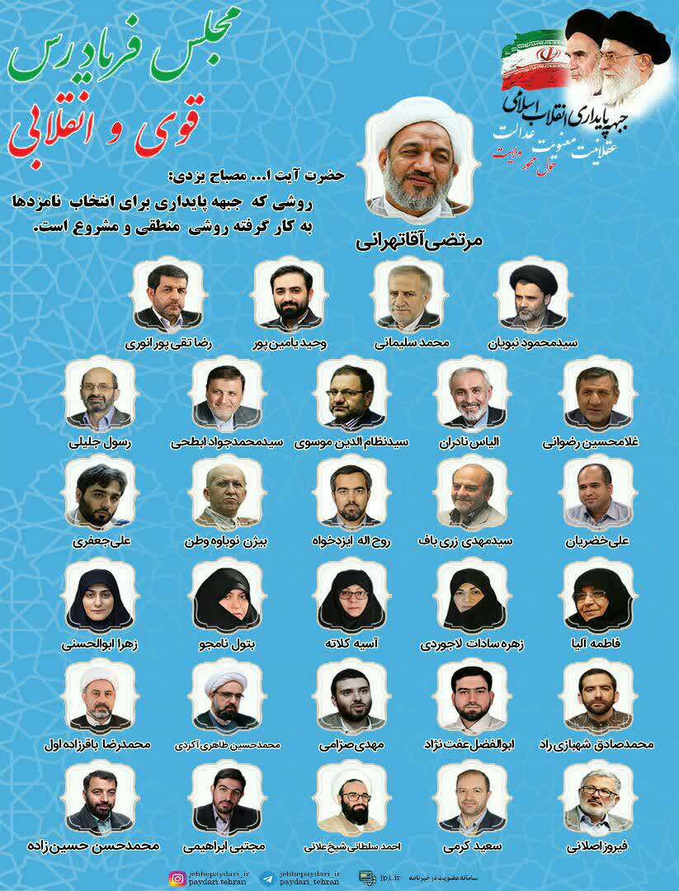
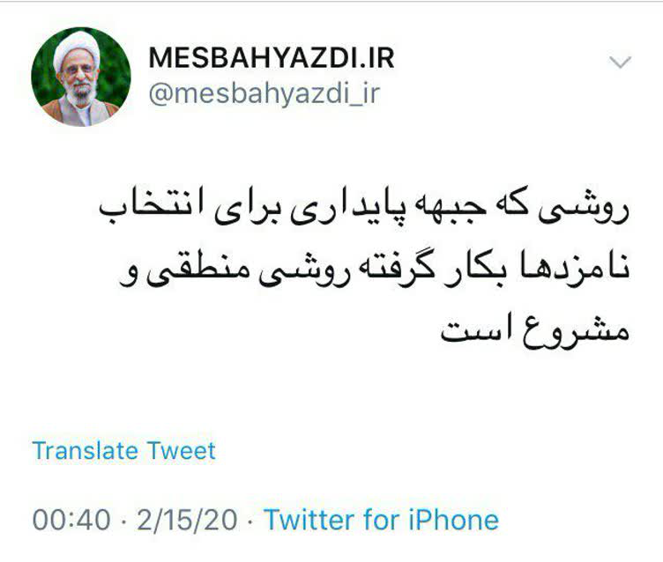
حمایت آیت الله مصباح یزدی از لیست پایداری

Slide 48
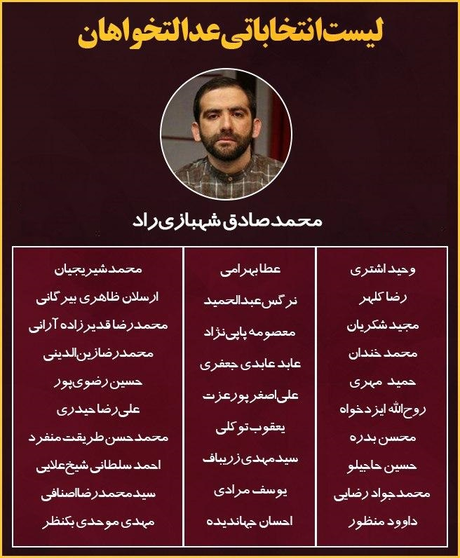

Slide 49
لیست عدالت‌خواهان
۱۶- دکتر علی‌اصغر پورعزت/
۱۷- دکتر یعقوب توکلی
۱۸- دکتر سیدمهدی زریباف
۱۹- دکتر یوسف مرادی
۲۰- احسان جهاندیده
۲۱- دکتر محمد شیریجیان
۲۲- ارسلان ظاهری بیرگانی
۲۳- دکتر محمدرضا قدیرزاده آرانی
۲۴- دکتر محمدرضا زین‌الدینی
۲۵- دکتر حسین رضوی‌پور
۲۶- دکتر علی‌رضا حیدری
۲۷- مجید شکریان
۲۸- حجت‌الاسلام احمد سلطانی شیخ‌علایی
۲۹- رضا کلهر
۳۰- حمید مهری
۱- محمدصادق شهبازی‌راد
۲- وحید اشتری
۳- دکتر سیدمحمدرضا اصنافی
۴- دکتر محمدحسن طریقت منفرد- وزیر بهداشت دولت دهم
۵- دکتر محمد خندان
۶- دکتر مهدی موحدی بکنظر
۷- دکتر روح‌الله ایزدخواه
۸- دکتر محسن بدره
۹- حسین حاجیلو
۱۰- دکتر محمدجواد رضایی
۱۱- دکتر داوود منظور
۱۲- دکتر عطا بهرامی
۱۳- دکتر نرگس عبدالحمید
۱۴- معصومه پاپی‌نژاد
۱۵- دکتر عابد عابدی جعفری

Slide 52
6 لیست
شانا
پایداری
عدالت‌خواهان
ائتلاف مردم
اقتصاد و معیشت
حاج منصور ارضی
منتشر شده است

Slide 53
سرانجام شورای ائتلاف نیروهای انقلاب اسلامی و جبهه پایداری پس از حل مشکل اصلی اختلافی، طرفین روی کلیات به توافق رسیده و در نهایت در نشست سه‌شنبه 29 بهمن 1398 لیست نهایی مشترکی را اعلام کردند.
حذف یامین پور ، رسایی ، سید محمدجواد ابطحی،آسیه کلاته، بتول نامجو، فاطمه آلیا، زهرا ابوالحسنی،مهدی صرامی، ابوالفضل عزت نژاد، محمدصادق شهبازي‌راد و .... از لیست پایداری
سیدمحسن دهنوی
سیدنظام الدین موسوی
علی خضریان
مالک شریعتی
روح‌الله ایزدخواه
مجتبی توانگر
مجتبی رضاخواه
مهدی شریفیان
سیداحسان خاندوزی
ابوالفضل عمویی
احمد نادری
اقبال شاکری
عبدالحسین روح الامینی
عزت‌الله اکبری تالارپشتی
سیدعلی یزدی‌خواه
محمدباقر قالیباف
مرتضی آقاتهرانی
سیدمصطفی میرسلیم
زهره الهیان
محسن پیرهادی
فاطمه رهبر
بیژن نوباوه
سمیه رفیعی
سیدمحمود نبویان
فاطمه قاسم پور
الیاس نادران
زهره لاجوردی
سیدرضا تقوی
رضا تقی‌پور
غلامحسین رضوانی
حذف سید محمد آقامیری، امیرابراهیم رسولی ،جواد نیکی ملکی، علی شمسی‌پور ، مجتبی ثابتی ،سوده نجفی و عاطفه خادمی از لیست ائتلاف
حذف سعید کرمی ،مجتبی ابراهیمی، از مشترک ها در لیست قبلی ائتلاف و پایداری

Slide 55
جای نگرفتن این اسامی در لیست نهایی اصولگرایان جای تعجب دارد
محمد عباسی
غلامرضا خواجه سروی
محمدسعید احدیان
سعید آجورلو
مجتبی توانگر
فرشاد مهدی پور
مهدی وکیل پور
سیداحمدرضا دستغیب
الهام امین زاده
الهه راستگو
لاله افتخاری
فاطمه آلیا
کبری خزعلی
غلامرضا مصباحی مقدم
محمدحسین موسی‌پور بردسیری
حسین مظفر
رضا تقی پورانوری
سیدمحمد حسینی
سید مهدی هاشمی
مجتبی رحمان دوست
سید شمس‌الدین حسینی
علی احمدی
مسعود زریباقان
مجتبی رحماندوست استعفا داد

Slide 56
وضعیت اصلاح طلبان برای انتخابات ۹۸

Slide 57
برای تدوین لیست های مان منتظر نتیجه‌ (12 بهمن ) بررسی های شورای نگهبان درباره نامزدهای رد صلاحیت شده هستیم.
حسن رسولی
رئیس ستاد انتخابات مرکزی شورای عالی جبهه اصلاح طلبان

Slide 58
وضعیت اصلاح طلبان برای انتخابات ۹۸
در حال حاضر به بهانه ی رد صلاحیت ها ادعای عدم تصمیم گیری برای لیست دادن دارند

Slide 59
شورایعالی سیاستگذاری اصلاح طلبان در بیانیه‌ای اعلام کرد:
اصلاح طلبان هیچ لیست ائتلافی تحت این عنوان و یا هر عنوان دیگری که تداعی کننده ائتلاف اصلاح طلبان باشد، نخواهند داشت.طبق مصوبه شورای عالی سیاستگذاری جبهه اصلاح طلبان مورخ ۱۵بهمن ماه ۱۳۹۸، اصلاح طلبان هیچ لیست ائتلافی تحت این عنوان و یا هر عنوان دیگری که تداعی کننده ائتلاف اصلاح طلبان باشد، نخواهند داشت و هر ائتلافی تحت این عناوین قویاً تکذیب می‌شود.
دبیرخانه شورای عالی سیاستگذاری جبهه اصلاح طلبان
۱۶بهمن ماه ۱۳۹۸

Slide 60
«آذر منصوری» فعال سیاسی اصلاح‌طلب طی توئیتی در خصوص جلسه «شامگاه سه‌شنبه 15بهمن» شورای عالی سیاستگذاری جبهه اصلاح‌طلبان نوشت: شورای عالی جبهه اصلاح‌طلبان در حوزه انتخابیه تهران لیست انتخاباتی نمی‌دهد. احزاب عضو با نام و عنوان خود می‌توانند لیست بدهند.

Slide 61
سید عبدالواحد موسوی لاری نایب رئیس شورای‌عالی سیاست‌گذاری جبهه اصلاح‌طلبان :
اگر چهره‌های شاخص احزاب تعدادشان در حدی باشد که نظر احزاب عضو تامین شود و بتوان لیست مناسبی ارائه کرد، چرا لیست ندهیم حتی اگر این کار در لحظه آخر صورت گیرد . حضور ما در انتخابات راهبرد قطعی است اما دادن لیست اقتضایی است.

Slide 62
محسن هاشمی رئیس شورای شهر تهران و از چهره های اصلی حزب کارگزاران اعلام کرد احزاب اصلاح‌طلب در انتخابات لیست ائتلافی خواهند داد.
روز نامه سازندگی از تهیه یک فهرست انتخاباتی برای حوزه انتخابیه تهران توسط حزب کارگزاران سازندگی خبرداد و به نقل از سخنگوی این حزب نوشت: با وجود رنجش شدید از عملکرد شورای نگهبان از انتخابات کناره گیری نمی کنیم.

Slide 63
ائتلاف احزاب اصلاح‌طلب با حضور 12 حزب
«مصطفی کواکبیان» دبیرکل حزب مردم‌سالاری ضمن تأیید ائتلاف احزاب اصلاح‌طلب با حضور ۱۲ حزب سیاسی این جریان اظهار داشت:
در حال رایزنی برای بستن لیست انتخاباتی هستیم و در لیست ما نمایندگان فعلی مجلس و دبیران کل احزاب، شخصیت‌های اجرایی اصلاح‌طلب، زنان، جوانان و شخصیت‌های تشکیلاتی مطرح اصلاح‌طلب حضور دارند.

Slide 64
اصلاح طلبان تائید صلاحیت شده در تهران
سیدفرید موسوی نماینده فعلی مردم تهران در مجلس و عضو شورای مرکزی حزب اتحاد ملت ایران
احمد مازنی نماینده فعلی مردم تهران در مجلس و عضو شورای مرکزی حزب اعتماد ملی
داوود محمدی نماینده فعلی مردم تهران در مجلس و دبیرکل انجمن اسلامی معلمان
افشین علاء فعال فرهنگی اصلاح طلب
جبار خدادوست عضو حزب وحدت و همکاری ملی
حسین شیخ محمدی عضو حزب ندای ایرانیان
وحید توتون‌چی عضو حزب ندای ایرانیان
محمدعلی افشانی شهردار سابق تهران و عضو شاخص حزب اعتماد ملی
محمدحسین مقیمی استاندار سابق تهران و نماینده پیشین مجلس
رضا کشاورز عضو حزب ندای ایرانیان
حسام عسگری عضو حزب ندای ایرانیان
سیدعلی موسوی عضو حزب وحدت و همکاری ملی
رجائی نیا عضو حزب وحدت و همکاری ملی
علی قائم مقامی فعال فرهنگی و اصلاح طلب
محمد حسینی فعال سیاسی اصلاح طلب
حمید قلی زاده عضو حزب ندای ایرانیان
مجید انصاری
مصطفی کواکبیان نماینده فعلی مردم تهران در مجلس و دبیرکل حزب مردم سالاری
محمدرضا راه‌چمنی دبیرکل حزب وحدت و همکاری ملی
محمدرضا خباز عضو شاخص حزب اعتماد ملی و استاندار سابق سمنان
محمدرضا نجفی نماینده فعلی مردم تهران در مجلس
فاطمه ذوالقدر نماینده فعلی مردم تهران در مجلس و عضو شورای مرکزی حزب اسلامی کار
محمدرضا بادامچی نماینده فعلی مردم تهران در مجلس و عضو شورای مرکزی حزب اسلامی کار
علیرضا محجوب نماینده فعلی مردم تهران در مجلس و دبیرکل خانه کارگر
پروانه مافی نماینده فعلی مردم تهران در مجلس و عضو شورای مرکزی حزب کارگزاران سازندگی
سهیلا جلودارزاده نماینده فعلی مردم تهران در مجلس و عضو شورای مرکزی حزب اسلامی کار
فریده اولادقباد نماینده فعلی مردم تهران در مجلس
ابوالفضل سروش نماینده فعلی مردم تهران در مجلس
محمدعلی وکیلی نماینده فعلی مردم تهران در مجلس و مدیرمسئول روزنامه اصلاح‌طلب ابتکار
محمدجواد فتحی نماینده فعلی مردم تهران در مجلس

Slide 65
اصلاح‌طلبان دو دسته شده‌اند و احزابی از جمله کارگزاران و ندای ایرانیان و... با وجود اینکه شورای عالی اصلاحات اظهار می‌کند بنایی برای ارائه لیست ندارد، از حضور فعال در انتخابات و ارائه لیستی به نام «اصلاح‌طلبان» پایتخت سخن می‌گویند.
علی‌محمد نمازی از اعضای شورای مرکزی حزب کارگزاران اعلام کرد تصمیم این حزب و برخی دیگر از احزاب اصلاح‌طلب ارائه لیست در تهران است و این در حالی است که جواد امام می‌گوید سید‌محمد خاتمی نمی‌خواهد در این انتخابات «تکرار می‌کنم» را تکرار کند

Slide 66
برای تهران اصلاح طلبان یک فهرست به نام ائتلاف برای ایران دارند ( نتیجه اتحاد برخی احزاب اصلاح طلب ) و یک لیست هم حزب کارگزاران ارائه کرده است.
در هر دو لیست، یک سرلیست مشترک دارند = مجید انصاری

Slide 68
محمدحسین شیخ‌محمدی
وحید توتونچی
محمدهادی انتشاری
محمدرضا بادامچی
محمدنبی ابراهیمی
محمداحسان متقی
خسرو رحمانی
حسن قجاوند
سعید باقری
سیداحمد حسینی
سیدامیر عسگری
سهیلا جلودارزاده
زهرا ساعی
اعظم صمصامی
لیلا کمانی
افشین خلیلی
ابوالفضل رباطی
محمدعیسی انصاری‌فر
هادی احمدی کولیوند
مهدی آدابی
محمدرضا شریفی
مراد دهداری
مجید انصاری
محمدحسین مقیمی
افشین علا
محمدرضا نجفی
داوود محمدی
علیرضا محجوب
سیدفرید موسوی
پروانه مافی

Slide 69
لیست ائتلاف یاران روحانی
16. فریده اولادقباد
17. فخرالدین صابری
18. محمدرضا شریفی
19. زهرا ساعی
20. محمدعلی وکیلی
21. سید فرید موسوی
22. محسن علیجانی
23. محمدرضا نجفی
24. محمدحسین شیخ‌محمدی
25. وحید توتون‌چی
26. حسن انصاری
27. علی‌حسین رضاییان
28. ابوالفضل سروش
29. حبیب سهرابی پارسا
30. مهدی شیخ
1. مجید انصاری
2. مصطفی کواکبیان
3. علیرضا محجوب
4. داوود محمدی
5. محمدحسین مقیمی
6. محمدرضا راه چمنی
7. علی داستانی
8. سهیلا جلودارزاده
9. امیر عسگری
10. افشین اعلا
11. پروانه مافی
12. اعظم صمصامی
13. سعید باقری
14. محمدرضا بادامچی
15. محمدهای انتشاری

Slide 70
حزب ندای ایرانیان از دادن لیست عقب‌نشینی کرد
نگاهی به دو لیست حزب کارگزاران سازندگی و ائتلاف ۸ حزب اصلاح‌طلب نشان می‌دهد که نام۲۰ نفر در این دو لیست مشترک است. در لیست ائتلاف اصلاح طلبان نام چهره‌هایی مثل مصطفی کواکبیان، محمدعلی وکیلی، علیجانی، مهدی شیخ و ابوالفضل سروش که در لیست کارگزاران کنار گذاشته بودند دیده می‌شود. چهره‌هایی که شاید محور اختلاف کارگزاران با احزاب اصلاح‌طلب بوده‌اند. اکثر اعضای این دو لیست افراد ناشناخته‌ای هستند و با تمرکز بر اشتراکات بین میان کارگزاران و احزاب اصلاح‌طلب، می‌توانستند به یک لیست مشترک و واحد برسند. حزب ندای ایرانیان به دبیرکلی صادق خرازی هم در نهایت از ارائه لیست عقب نشینی کرد.

Slide 71
خراسان رضوی
مشهد
اصولگرایان

Slide 73
بیش از ۶۰ نامزد انتخاباتی اصولگرا سابقه فعالیت خود را به این شورا ارائه کردند که هشت نفر آنان زن بودند.
ارزیابی حدود ۴۵ نفر از این تعداد برای انتخابات یازدهمین دوره مجلس شورای اسلامی آغاز شد که پس از بررسی سوابق آنان پنج نفر برای مشهد و ۱۳ نفر برای دیگر شهرستان‌های استان تا انتخاب ‌شدند.
ترکیب اعضای شورای ائتلاف نیروهای انقلاب اسلامی خراسان رضوی شامل چهار ضلع یاران انقلاب، نخبگان حوزه و دانشگاه و فعالان فرهنگی و اجتماعی و سیاسی است.
حمیدرضا ترقی نایب رییس
شورای ائتلاف نیروهای انقلاب اسلامی
خراسان رضوی
مهدوی ارفع
رئیس شورای ائتلاف نیروهای انقلاب اسلامی مشهد

Slide 74
نشست مجمع عمومی‌ شورای ائتلاف نیروهای انقلاب اسلامی‌ مشهدالرضا(ع) در مجتمع «خانه شهید» برگزار شد.
در ابتدای این مراسم به هر کدام از ۲۰ کاندیدای انتخاب شده در فرآیند شورای ائتلاف ۱۰ دقیقه زمان برای صحبت در حضور مدعوین داده شد.
کاندیدا‌ها بر اساس حروف الفبا دعوت به صحبت شدند و امتیاز کمیته تطبیق به هر فرد در فرآیند شورای ائتلاف، قبل از شروع سخنانش اعلام شد.
سپس به هر نفر از مدعوین که پیش از این به عنوان سهمیه یکی از چهار ضلع شورای وحدت دعوت شده بودند، تعرفه رأی داده شده و هر نفر رأی خود را به پنج نامزد اعلام کرد و در صندوق رأی انداخت.
تعداد کل تعرفه‌های رأی ۴۹۹ عدد بود که تعداد کل آرای اخذ شده ۳۶۳ رأی و تعرفه‌های سفید ۱۳۶ رأی است و با توجه به اینکه ۳۵۹ کارت ورود داده شده بود چهار رأی باطل اعلام شد.

Slide 78
در مشهد
بررسی رزومه کاندیداها توسط شورای وحدت و هماهنگی استان( جریان انقلابی) و تعیین تعداد 20 نفر از کاندیداهای مشهد که بیشترین امتیاز را کسب کردند و ارسال آن به مجمع 300نفره(یاران انقلاب،نخبگان،احزاب و تشکلهای مذهبی )و تعیین کاندیداهای نهایی مورد تائید این مجمع تا 20 بهمن/

Slide 80
22 بهمن 98
نتیجه رای گیری در مجمع ائتلاف نیروهای انقلاب مشهد :
خانم رحمانی 209 رای
آقای قاضی زاده هاشمی 199 رای
آقای بحرینی174 رای
آقای کریمی قدوسی 173 رای
آقای پژمانفر 171 رای کسب کردند

Slide 81
22 بهمن 98
نتیجه رای گیری در مجمع ائتلاف
نیروهای انقلاب مشهد :
خانم رحمانی 209 رای
آقای قاضی زاده هاشمی 199 رای
آقای بحرینی174 رای
آقای کریمی قدوسی 173 رای
آقای پژمانفر 171

Slide 83
کاندیداهای معرفی شده توسط شورای ائتلاف نیروهای انقلاب در استان خراسان رضوی در سال 1398
حوزه انتخابیه قوچان: مهندس رحمانی مطلق حوزه انتخابیه تربت جام و تایباد: دکتر قنبری
حوزه انتخابیه چناران و بینالود: حسین عباس زاده امامی حوزه انتخابیه سبزوار: دکتر محبی و علی اصغرعنابستانی
حوزه انتخابیه گناباد: محمد صفایی حوزه انتخابیه نیشابور: مهندس اردکانی و خانم چنارانی
حوزه انتخابیه درگز: حامد بیهقی حوزه انتخابیه فریمان و سرخس: احسان قاضی‌زاده
حوزه انتخابیه تربت‌حیدریه: دکتر محسن زنگنه حوزه انتخابیه خواف و رشتخوار: دکتر احمدپور
حوزه انتخابیه کاشمر و بردسکن: نیک بین

Slide 85
شورای هماهنگی نیروهای حزب‌الله شرق کشور با صدور بیانیه‌ای کاندیداهای مورد حمایتش در حوزه انتخابیه مشهد و کلات را اعلام کرد.
در این اعلامیه که با شعار "جنگ با فساد" منتشر شده است، اسامی کاندیداهای مورد حمایت حزب‌الله در حوزه انتخابیه مشهد و کلات به شرح ذیل است؛
۱- سیدامیرحسین قاضی‌زاده هاشمی ۲- مهدی منصوری‌بیدکانی ۳- سعید شعرباف‌تبریزی ۴- نصرالله پژمانفر ۵- محمدحسین حسین‌زاده‌بحرینی

Slide 86
خراسان رضوی
مشهد
اصلاح طلبان

Slide 87
معاون سابق سیاسی، امنیتی و اجتماعی استانداری خراسان رضوی و فرماندار سابق مشهد:
فضای مشارکت لازم فراهم نشده است . نبود کاندیدا از تمام سلایق مختلف، سخت‌گیری‌های بی‌مورد هیئت نظارت و اقدامات افراطی در بررسی‌های صلاحیت افراد باعث شد تا عده‌ای از دایره انتخابات خارج شوند و بر مشارکت مردم تاثیر بگذارد.
امیدواریم شاهد مشارکت حداکثری باشیم اما باید زمینه‌ها فراهم شود و وقتی مردم را تشویق به حضور در انتخابات می‌کنیم باید آن فرد کاندیدایی نزدیک به سلیقه سیاسی خود برای رای دادن داشته باشد.
هیچ کس به دنبال تحریم انتخابات نیست .کسی تاکنون از تحریم انتخابات صحبت نکرده است و بیشتر اصلاح‌طلبان در معرفی لیست دچار تناقض‌گویی شده‌اند و موضع‌گیری مشخص و شفافی ندارند.
محمد‌رحیم نورزیان

Slide 88
جوادی حصار رییس شورای عالی سیاست‌گذاری انتخاباتی اصلاح‌طلبان خراسان رضوی :
با شرایط موجود، اصلاح‌طلبان در مشهد امکان ارائه لیست ندارند.
در میان تایید صلاحیت‌شدگان تا کنون هیچ ردی از اصلاح‌طلبان و گزینه‌های مدنظر آنها وجود ندارد. با این شرایط بعید می‌دانم در حوزه انتخابیه مشهد و کلات لیستی از سوی اصلاح‌طلبان برای انتخابات ارائه شود. اگر هم در فرصت باقیمانده افرادی تایید صلاحیت شوند باز هم فرصت رقابت از آنها گرفته شده است در حالی که برای برگزاری انتخاباتی پرشور باید فرصت رقابت فراهم شود.

Slide 90
رئیس حزب اتحاد ملت در خراسان رضوی گفت: حزب اتحاد ملت در انتخابات مجلس شورای اسلامی نه فعالیت انتخاباتی و نه لیست دارد، در شهرستان‌ها نیز همین اینگونه است، مگر اعضا به صورت فردی فعالیت کنند.
مهدی عبایی خراسانی : اکنون از اعضای لیست امید کاندیدایی در استان نداریم و تصمیم‌گیری در این حوزه را به افراد واگذار کردیم، اگر فردی می‌خواهد برای یک نفر کار کند، رای دهد و سخنرانی کند، می‌تواند نه به نام حزب و نه اصلاح‌طلبان این کار را انجام دهد که این یک کار فردی بوده اما انجام آن با نام حزب اتحاد و شورای اصلاح‌طلبان منع شده است.
ما رای دادن را به مردم واگذار کردیم تا خودشان تشخیص دهند و گزینش‌گری کنند چرا که بعد از رد صلاحیت کاندیداهای اصلاح‌طلب کارنامه‌دار و قابل رقابت امکان ارائه لیست از جریان اصلاح‌طلب و احزاب آن گرفته شد.
پس از اعلام شورای اصلاح‌طلبان خراسان رضوی درخصوص عدم ارائه لیست در حوزه انتخابیه مشهد و کلات سایر احزاب اصلاح‌طلب استان نسبت به ارائه لیست در انتخابات به شرط عدم استفاده از عناوینی همچون «شورای اصلاح طلبان، ائتلاف اصلاح‌طلبان، جبهه اصلاحات و ...» مخیر به ارائه لیست شدند.
مهدی عبایی خراسانی

Slide 91
ائتلاف مهر ایران با حمایت برخی شخصیت‌های اصلاح‌طلب مشهد اعلام موجودیت و برای حوزه انتخابیه مشهد و کلات لیست منتشر کرد.
مهدی شریفی با اشاره به اینکه شورای سیاستگذاری اصلاح طلبان هم در سطح ملی و هم در سطح استانی و مشهد لیستی برای انتخابات نداده و نخواهند داد، اظهار کرد: اما واقعیت این است که تعدادی از شخصیت‌هایی که دل در گروی اصلاح دارند به این نتیجه رسیدند تا با هم ائتلافی را شکل دهند.
دبیر ائتلاف مهر ایران کاندیداهای مورد حمایت این ائتلاف در حوزه انتخابیه مشهد و کلات را به شرح ذیل اعلام کرد؛ 1-حسن امیری 2-ایمان ارجمند راد فرزند پرویز کد نامزد ۱۱۶۵ 3-طاهره بورند فرزند علی - کد نامزد ۱۲۷۴وکیل پایه دو دادگستری
4- احسان رضائی‌منش 5- حامد مسکنی

Slide 93
علی ساری:اهواز
محمدرضا تابش:اردکان
هادی بهادری :ارومیه
جلال محمودزاده : مهاباد
نمایندگان رد صلاحیت شده:
حسین نیازآذری:بابل
ناصر شریفی :بندر لنگه و جاسک
منصور مرادی : قروه
علی‌اصغر یوسف‌نژاد:ساری
شهاب نادری:پاوه
بهرام پارسایی: شیراز
محمد دامادی: ساری
منصور مرادی : قروه
محمود صادقی: تهران
علیرضا رحیمی : تهران
بهروز نعمتی : تهران
غلامرضا حیدری:تهران
فاطمه سعیدی : تهران
طیبه سیاوشی : تهران
الیاس حضرتی: تهران
علی مطهری : تهران
داود محمدی : تهران
رسول خضری : پیرانشهر
علی اکبری : شیراز
مصطفی ذوالقدر: میناب
ولی ملکی: مشکین شهر
فرهاد تجری : سرپل ذهاب
قاسم میرزایی نیکو:دماوند
غلامرضا شرفی: آبادان
سیدحسین نقوی حسینی:ورامین
معصومه آقاپور: شبستر
احمد همتی : سمنان
محمد بیرانوند : خرم آباد
محمد فیضی: اردبیل
مسعود رضایی :شیراز
محمد کاظمی : ملایر
عبدالکریم حسین زاده :نقده
شهروز برزگر:سلماس
سید مصطفی ذوالقدر:میناب
محمدباقر سعادت : بوشهر
علی کاظمی بابا حیدر :اردل
محمود محمودی شاه نشین:شهریار
اسدالله قره خانی:علی آباد کتول
محمد باسط درازهی:سراوان
احمد بیگدلی : خدابنده.
محمدعلی پورمختار:کبودر آهنگ
غلامرضا کاتب :گرمسار
رمضان‌علی سبحانی فر:سبزوار
سیده حمیده زرآبادی :قزوین
غلامعلی جعفرزاده : رشت
حسین رضازاده :کازرون
عزیز اکبریان : کرج
محمد جواد کولیوند :کرج
عبدالرضا عزیزی : شیروان
علی وقف چی :زنجان
شمس‌الله شریعت‌نژاد : رامسر
عامر کعبی : آبادان
عین الله شریف پور :ماکو و چالدران
اقبال محمدی :رامهرمز
عبدالله سامری :خرمشهر
سید حسین افضلی :اقلید
عباسعلی پوربافرانی :نایین
سید علاالدین خادم : سپیدان
نگهبان سلامی نماینده خواف و رشتخوار
حسین مقصودی : سبزوار
حمید بنایی نماینده گناباد
بهروز بنیادی : کاشمر
مسعود گودرزی : ممسنی
امیر خجسته : همدان
نادر قاضی پور: ارومیه
محسن کوهکن: لنجان
مجید ناصری‌نژاد:شادگان
عبدالحمید خدری:بوشهر
محمد ابراهیم رضایی:خمین
محمدعلی شاعری : بهشهر
محمدمهدی افتخاری :فومن
علی گلمرادی : ماهشهر

Slide 94
محمدحسن ساقی دبیر جبهه اعتدال شرق کشور:
ما در تلاشیم تا بتوانیم از دو جریان سیاسی معتدل، هم اصولگرایان معتدل و هم اصلاح‌طلبان، لیستی را در سطح استان یا شهرستان‌ها به مردم استان معرفی کنیم

Slide 95
بهمن شریف‌زاده به روزنامه اعتماد گفت: هیچ نزدیکی میان آقای مصباح و احمدی‌نژاد وجود ندارد. جبهه پایداری بیشترین مخالفت را با آقای مشایی که به گفته دکتر احمدی‌نژاد، پایه‌گذار «جریان بهار» در دوره ماست، داشت. تفکر آقای احمدی‌نژاد هم همان تفکر بهاری است. کسی از نزدیکان احمدی‌نژاد در انتخابات نام‌نویسی نکرده است؛ بلکه تعدادی از هواداران اقدام کردند که آن‌ها هم رد صلاحیت شدند.

Slide 96
مرتضی تمدن، چهره نزدیک به محمود احمدی نژاد انتشار هرگونه لیست از سوی رئیس جمهور دولت‌های نهم و دهم و حمایت او از هر جریان، فرد و لیستی را تکذیب می‌کند. تمدن ضمن اینکه تاکید می‌کند احمدی نژاد همچون دیگر مردم پای صندوق رای می‌آید، می‌گوید: «از همه عزیزان تقاضا می‌کنیم از انتساب خود یا لیست‌های مطرح و یا گمانه زنی‌های بلاوجه و غیرواقعی به نام دکتر احمدی نژاد یا جریان بهار خودداری کنند.» مرتضی تمدن با اشاره به اخباری مبنی بر انتشار لیستی انتخاباتی تحت عنوان «ائتلاف مردم» که گفته می‌شود جمعی از وزرا و معاونین رئیس جمهور در دولت‌های نهم و دهم در آن حضور دارند، گفت: از چند روز پیش برخی در فضای مجازی و رسانه‌ها مطرح می‌کنند که دولت نهم و دهم و یاران و خادمان مردم زیرنظر و حمایت آقای احمدی نژاد لیست انتخاباتی می‌دهند درحالی که دکتر هیچ برنامه‌ای برای دادن لیست و حمایت از اشخاص ندارد.
به پیر و به پیغمبر که ما لیستی نداریم. می‌خواهیم دوستان را هم خوشحال کنیم که بدانند لیستی نداریم.

Slide 97
ضمیمه

Slide 98
عضویت در کمیسیون:
سه دوره نمایندگی :عضو کمیسیون فرهنگی

Slide 102
فرج الله شوشتری

Slide 106
عضویت در کمیسیون:
سه دوره نمایندگی :عضو کمیسیون امنیت ملی و سیاست خارجی

Slide 108
اختلاف در قم
در انتخابات سال 94
شورای هماهنگی اصولگرایان قم برای مجلس شورای اسلامی، حجت‌الاسلام آشتیانی، احمد امیرآبادی و حجت‌الاسلام مجتبی ذوالنور را به عنوان 3 گزینه مورد حمایت اصولگرایان انتخابات معرفی کردند.
جامعه مدرسین حوزه علمیه قم با صدور اطلاعیه‌ای رسمی علی لاریجانی، حجت‌الاسلام آشتیانی و حجت‌الاسلام بنایی را کاندیدای مورد حمایت در انتخابات مجلس شورای اسلامی در حوزه انتخابیه قم معرفی کرد.
آیت الله موحدی کرمانی با اشاره به ضرورت حمایت از لیست جامعه مدرسین، گفت: شما می دانید که امام در خصوص جامعه مدرسین حوزه علمیه قم فرمودند که این جامعه در انتخابات مجلس دخالتی نکند اما در قم نظر بدهد و دخالت بکند؛ برای مجلس نظر بدهد.
جامعه مدرسین نشسته اند و لیستی داده اند که سخن امام عملی شود؛ من صریح عرض می کنم هر لیستی که در برابر این لیست قرار بگیرد از نظر ما مورد تأیید نیست و باید همگی حرمت نظر امام را حفظ کنند و لیست های مقابل لیست مدرسین را دیگر ما نداشته باشیم.

Slide 109
در بین چهره های حاضر در لیست اصولگرایان که تلفیقی از چهره های با تجربه، جوانان، زنان است، هم اصولگرایان سنتی، هم جبهه پایداری، هم جریان تحولخواه، هم جبهه ایستادگی و هم وزیران دولت احمدی نژاد نمایندگان مختص به خود را دارند و اگر مشکلی پیش نیاید و از بین گروه های یاد شده، جریانی تمایل به وحدت شکنی پیدا نکند، به نظر آنها مشکلی برای رسیدن به لیست واحد نخواهند داشت.
پیش از این «محسن پیرهادی» سخنگوی شورای ائتلاف نیروهای انقلاب (شانا) گفته بود: مجمع عمومی ۸ هزار نفری شانا که در آن نمایندگانی از منتخبان و معتمدین محلات، احزاب و اقشار مختلف حضور دارند با سامانه الکترونیکی به ۱۵۹ نفر نهایی رأی داده و درنهایت ۹۰ نفر معرفی می کنند تا درنهایت در ستاد انتخابات که از اعضاء شورای ائتلاف و نمایندگان منتخب مجمع عمومی به همراه نمایندگان چهره‌های تأثیرگذار اجتماعی و سیاسی شکل‌گرفته لیست ۳۰ نفره تعیین واعلام شود.

Slide 110
حمید رسایی
یاسر تک فلاح
محمدحسین موسی‌پور بردسیری
احمد سلطانی شیخ علائی
زنان
الهام امین زاده
فاطمه رهبر
زهره الهیان
الهه راستگو
لاله افتخاری
فاطمه آلیا
زهرا ابوالحسنی
سوده نجفی
الهام اکبری
فاطمه قاسم‌پور
سمیه رفیعی
سیدمحسن دهنوی
میثم نعمتی
سیدعلی قریشی
علی جعفری
احمد نادری
ابوالفضل عموئی
صالح اسکندری
جواد نیکی ملکی
محسن مهدیان چاوگانی
محمدصادق کوشکی
اسدالله آب نیکی
سید مهدی جولائی
سید محمدهادی سبحانیان
مصطفی زمانیان
مهدی اسلام پناه
سیداحسان خاندوزی
سید میعاد صالحی
ضرغام صادقی
محمدباقر قالیباف
سیدمصطفی آقامیرسلیم
عبدالحسین روح‌الامینی نجف آبادی
الیاس نادران
حسین مظفر
رضا تقی پورانوری
سیدمحمد حسینی
اقبال شاکری
عزت الله اکبری تالار پشتی
سید مهدی هاشمی
محمدحسین رجبی
غلامرضا خواجه سروی
مقداد همتی
سیدیعقوب زراعت کیش
محسن جلواتی
اسامی 90 نفر
جوانان
محسن پیرهادی
وحید یامین پور
سید نظام‌الدین موسوی
محمدنبی آقاتقی
امیر ابراهیم رسولی
مجتبی ثابتی
محمدسعید احدیان
سعید آجورلو
مجتبی توانگر
فرشاد مهدی پور
مالک شریعتی نیاسر
مجتبی رضاخواه
جلیل بشارتی
مجتبی رحمان دوست
سید شمس‌الدین حسینی
علی احمدی
محمدحسن قدیری ابیانه
فرشته حشمتیان
فاطمه موازی
عاطفه خادمی
روحانیون
غلامرضا مصباحی مقدم
سیدرضا تقوی
سید محمود نبویان
مرتضی آقاطهرانی
سیدمحمد آقامیری
مهدی وکیل پور
سیداحمدرضا دستغیب
روح‌الله سلگی
علی شمسی پور
سیدامیر سیاح
مجتبی ابراهیمی
شاهین محمدصادقی
کیومرث هاشمی
علیرضا عباسی
مسعود زریباقان
بیژن نوباوه وطن
نفیسه حسینی یکتا
کبری خزعلی
فیروزه رادفر
نیره قوی
محمد عباسی

Slide 111
معرفي ۶۰ نفر از نامزدها توسط جبهه پايداري انقلاب اسلامي
۴۱- محمدحسين طاهري آكردي
۴۲- ابوالفضل عفت نژاد
۴۳- محمدحسين قائدشرف
۴۴- محمدحسن قديري ابيانه
۴۵- سيدعلي قريشي
۴۶- ابراهيم كارخانه اي
۴۷- سعيد كرمي
۴۸- آسيه كلاته
۴۹- زهره سادات لاجوردي
۵۰- سيدنظام الدين موسوي
۵۱- مهدي موحدي بك نظر
۵۲- احمد نادري
۵۳- الياس نادران
۵۴- سعيد ناطقي
۵۵- بتول نامجو
۵۶- سيدمحمود نبويان
۵۷- بيژن نوباوه وطن
۵۸- ستار هدايت خواه
۵۹- مقداد همتي
۶۰- وحيد يامين پور
۲۱- علي خضريان
۲۲- محمود دهقاني
۲۳- سيدمحسن دهنوي
۲۴- محمدحسين رجبي دواني
۲۵- محمدجواد رضايي
۲۶- غلامحسين رضواني
۲۷- سميه رفيعي
۲۸- سيدمهدي زريباف
۲۹- مصطفي زمانيان
۳۰- زهرا سادات سجادي
۳۱- احمد سلطاني شيخ اعلايي
۳۲- داريوش سلمانيان
۳۳- محمد سليماني
۳۴- جواد سليماني
۳۵- مهدي شريفيان
۳۶- علي شمسي پور
۳۷- محمدصادق شهبازي
۳۸- سيدميعاد صالحي
۳۹- علي صداقت
۴۰- مهدي صرامي
۱- مرتضي آقا تهراني
۲- فاطمه آليا
۳- مجتبي ابراهيمي
۴- سيدمحمدجواد ابطحي
۵- زهرا ابوالحسني
۶- مهدي ابوطالبي
۷-فيروز اصلاني
۸- روح الله ايزدخواه
۹- محمدرضا باقرزاده
۱۰- جليل بشارتي
۱۱- منصوره پرتواعلم
۱۲- داود پرچمي
۱۳- رضا تقي پور
۱۴- يعقوب توكلي
۱۵- مجتبي ثابتي
۱۶- علي جعفري
۱۷- رسول جليلي
۱۸- محمد جمشيدي
۱۹- محمدحسن حسين زاده
۲۰- عاطفه خادمي

